Slide 1

Luyện từ và câu
NHÂN HÓA. ÔN CÁCH ĐẶT VÀ TRẢ LỜI CÂU HỎI VÌ SAO?
SGK/ 61

Slide 2

KHỞI ĐỘNG

Slide 3
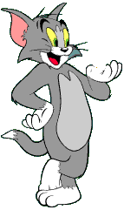
* Em hãy nêu các cách nhân hóa mà em đã được học?
Có 3 cách nhân hóa:
Gọi sự vật bằng từ dùng để gọi con người.
Tả sự vật bằng những từ dùng để tả người.
Nói với sự vật thân mật như nói với con người.

Slide 4
Thứ năm ngày 10 tháng 3 năm 2022
Luyện từ và câu
NHÂN HÓA. ÔN CÁCH ĐẶT VÀ TRẢ LỜI CÂU HỎI VÌ SAO?
SGK/ 61

Slide 5
KHÁM PHÁ

Slide 6
Bài 1: Đoạn thơ dưới đây tả những sự vật, con vật nào? Cách gọi và tả chúng có gì hay?
Những chị lúa phất phơ bím tóc
Những cậu tre bá vai nhau thì thầm đứng học
Đàn cò áo trắng
Khiêng nắng
Qua sông
Cô gió chăn mây trên đồng
Bác mặt trời đạp xe qua ngọn núi.
Trần Đăng Khoa

Slide 7
+ Các sự vật, con vật được gọi và tả bằng những từ ngữ nào?
+ Tìm những sự vật và con vật được tả trong đoạn thơ?
* Cách tả và goi sự vật, con vật như vậy làm cho các sự vật, con vật trở nên sinh động hơn, gần gũi với con người hơn, đáng yêu hơn.
Tên các sự
vật, con vật
Các sự vật, con vật được gọi
Các sự vật, con vật được tả
Lúa
chị
phất phơ bím tóc
Tre
cậu
bá vai nhau thì thầm đứng học
Đàn cò
áo trắng, khiêng nắng, qua sông
Gió
cô
chăn mây
Mặt trời
bác
đạp xe

Slide 8
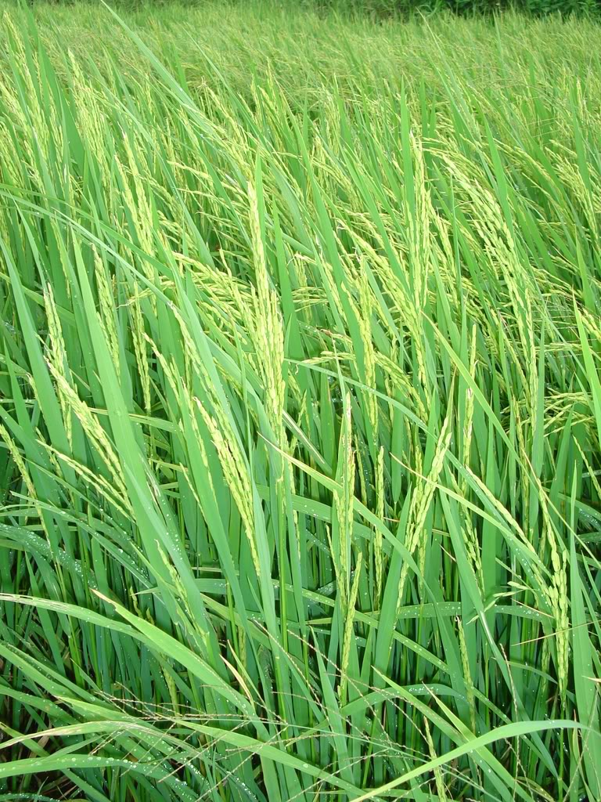
Những chị lúa phất phơ bím tóc

Slide 9
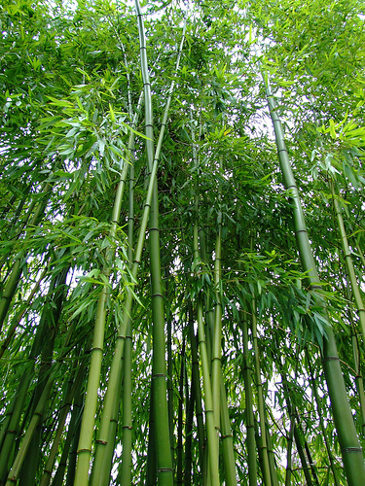
Những cậu tre bá vai nhau thì thầm đứng học

Slide 10
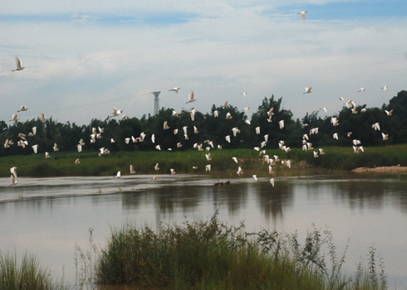
Đàn cò áo trắng - Khiêng nắng - Qua sông

Slide 11
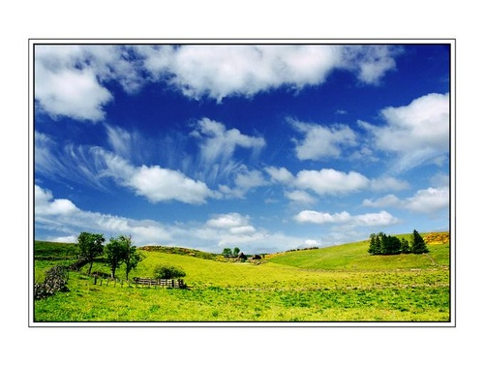
Cô gió chăn mây trên đồng

Slide 12
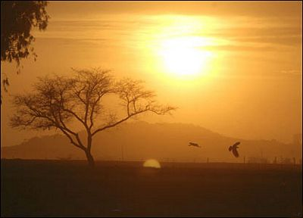
Bác mặt trời đạp xe qua núi

Slide 13
Bài 2: Tìm và gạch chân cho bộ phận trả lời cho câu hỏi Vì sao?
a) Cả lớp cười ồ lên vì câu thơ quá vô lí.
b) Những chàng man - gát rất bình tĩnh vì họ thường là những người phi ngựa giỏi nhất.
c)Chị em Xô-phi đã về ngay vì họ nhớ lời mẹ dặn không được làm phiền người khác.

Slide 14
Bài 3: Dựa vào nội dung bài tập đọc Hội vật hãy trả lời các câu hỏi sau:
a) Vì sao người tứ xứ đổ về xem vật rất đông?
b) Vì sao lúc đầu keo vật xem chừng chán ngắt?
c) Vì sao ông Cản Ngũ mất đà chúi xuống?
d) Vì sao Quắm Đen thua ông Cản Ngũ?

Slide 15
a) Vì sao người tứ xứ đổ về xem vật rất đông?
- Người tứ xứ đổ về xem hội rất đông vì ai cũng muốn được xem mặt, xem tài ông Cản Ngũ.
- Người tứ xứ đổ về xem vật rất đông vì ai cũng muốn biết ông Cản Ngũ vật hay ra sao.

Slide 16
b) Vì sao lúc đầu keo vật xem chừng chán ngắt?
- Lúc đầu keo vật xem chừng chán ngắt vì Quắm Đen lăn xả vào đánh rất hăng, còn ông Cản Ngũ lớ ngớ, chậm chạp, chỉ chống đỡ.
- Lúc đầu keo vật xem chừng chán ngắt vì mọi người thấy ông Cản Ngũ không vật hăng, vật giỏi như người ta tưởng.

Slide 17
VẬN DỤNG

Slide 18
AI NHANH AI ĐÚNG
Hết giờ
1
2
3
4
5
6
7
8
9
10
Trong các câu thơ bên câu thơ nào không dùng hình ảnh nhân hóa
A
Trăng nằm ngủ giữa trời mây
B
Gió tinh nghịch cuốn trăng bay giữa trời
C
Trăng còn say với giấc mơ
D
Gió nhè nhẹ thổi đôi bờ bóng mây

Slide 19
AI NHANH AI ĐÚNG
Hết giờ
1
2
3
4
5
6
7
8
9
10
A
Trong các câu bên câu nào có hình ảnh nhân hóa
Trăng tròn như cái đĩa
B
Ông trăng như cái mâm vàng.
C
Hoa lựu như lửa lập lòe.
D
Làn sương lam mỏng lung linh

Slide 20
AI NHANH AI ĐÚNG
Trong các câu sau câu nào là câu trả lời cho câu hỏi vì sao?
Hết giờ
1
2
3
4
5
6
7
8
9
10
3
A
Bố mẹ Phương rất tự hào về con.
B
Phương là học sinh rất chăm chỉ.
3
C
Phương mang chậu cây nhỏ xíu về nhà.
D
Phương được các bạn yêu quý vì rất chăm chỉ.

Slide 21


DẶN DÒ

Slide 22

CHÀO TẠM BiỆT
CÁC EM !

